Slide 1

Soutenance de projet
Pilotage d’une partie opérative avec un Raspberry Pi
en exploitant une carte d’extension Unipi
28 Avril 2022
Présenté par :
Ayoub EL ASRI
Lilian BESSONNEAU
Encadré par :
M. Nicolas DELANOUE

Slide 2
Plan :
1
3
2
4
Introduction
Mise en pratique
Problématique
Comparaison
Objectifs
Schéma synoptique
Système d’exploitation Mervis
Programmation et débogage
Interface Homme Machine
Base de données
Application
Étude théorique
Architecture matérielle
Architecture logicielle
Conclusion et perspectives
Perspectives
Conclusion
1

Slide 3
1
Introduction
2

Slide 4
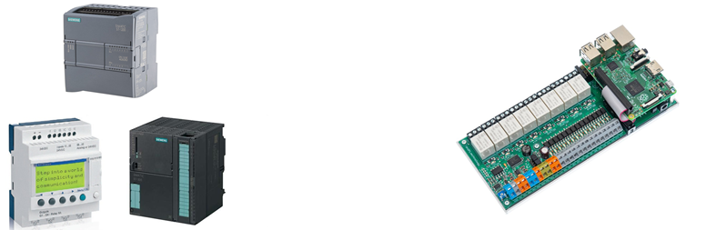
Introduction
Problématique
Remplacer un Automate Programmable Industriel (PLC) par un Raspberry Pi en exploitant une extension Unipi.
3

Slide 5
Introduction
Comparaison
 | Solution Unipi | Automate Programmable
Encombrement | Petit | Moyen à élevé
Coût | Bas | Elevé
Compatibilité électromagnétique | ? | Oui
5

Slide 6
Introduction
Objectifs
AUTOMATE DE GESTION DES REMPLISSAGES
2 sorties numériques
Démarrage des compresseurs (0/1)
1 entrée numérique
Compteur de gaz à impulsion 1 imp. = 0, 1 m3
Fréquence : 0 à 51 Hz
2 sorties numériques
Arrêt des compresseurs (0/1)
5 entrées numériques
2 entrées numériques
Défaut compresseur (0/1)
16 sorties numériques
(36 in finé)
1 entrée numérique
Arrêt d’urgence (0/1)
2 sorties numériques
Voyant compresseur en fonctionnement (0/1)
Voyant installation en défaut (0/1)
1 entrée numérique
Pressostat (0/1)
10 sorties numériques (30 in finé)
Pilotages des électrovannes (0/1)
6

Slide 7
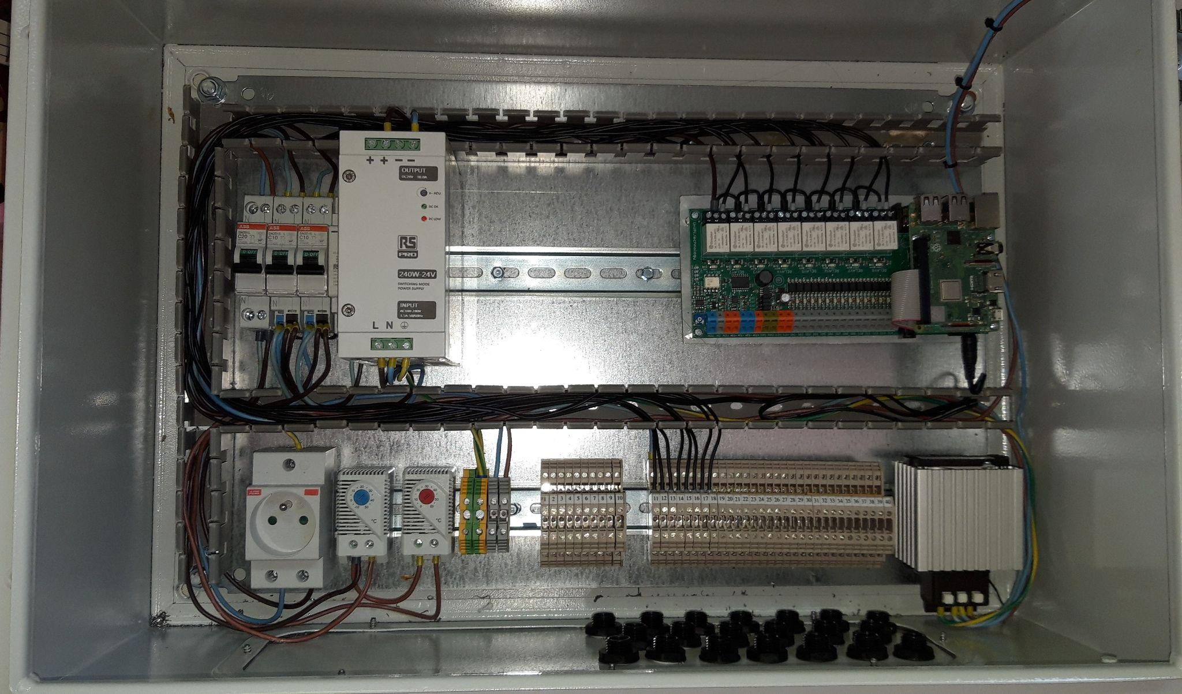
Introduction
Objectifs
7

Slide 8
2
Étude théorique
8

Slide 9
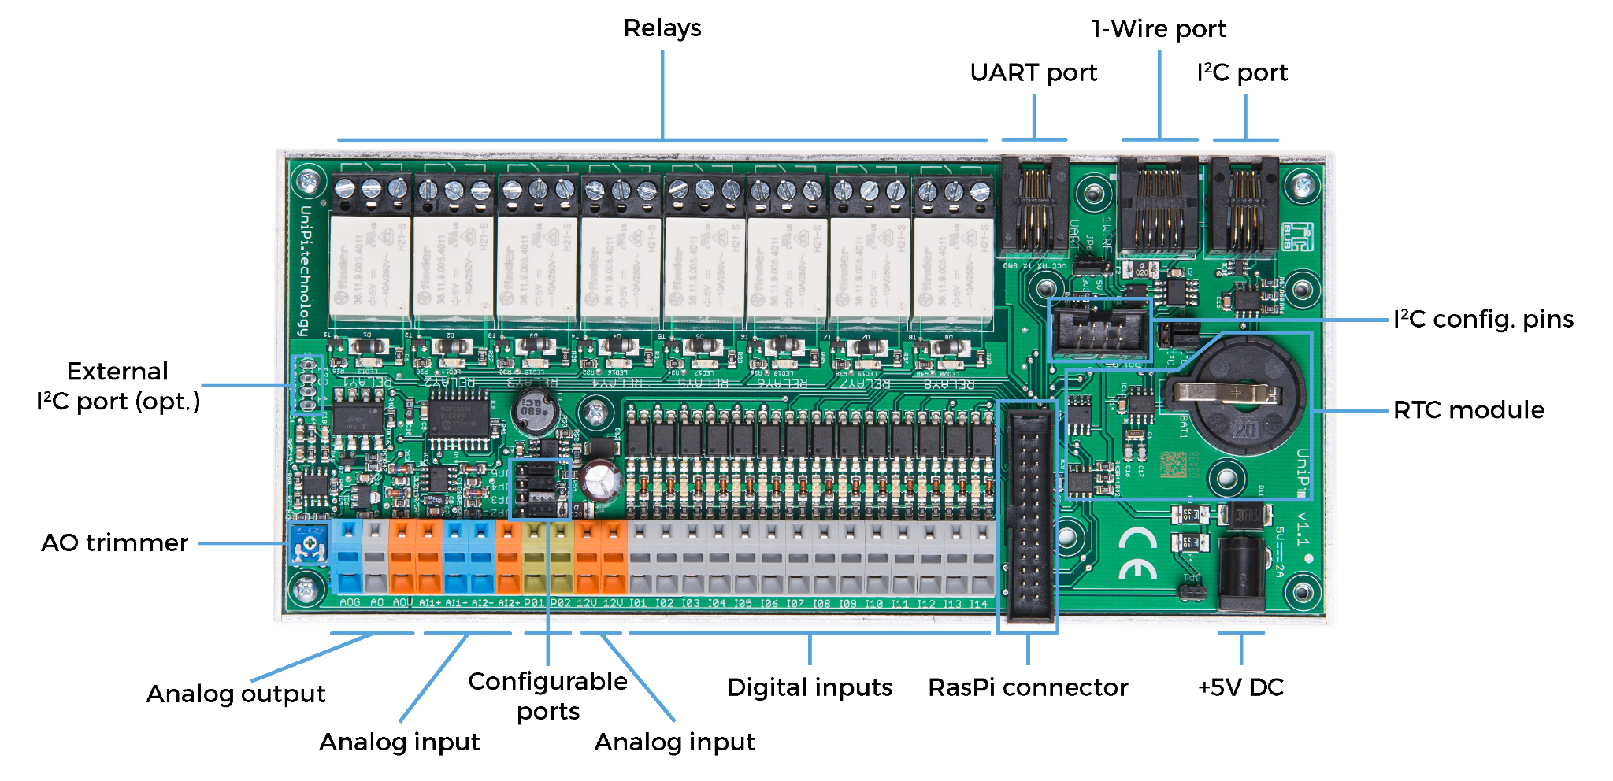
Étude théorique
Architecture matérielle
Unipi 1.1
9

Slide 10
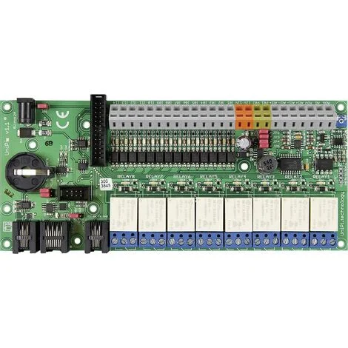
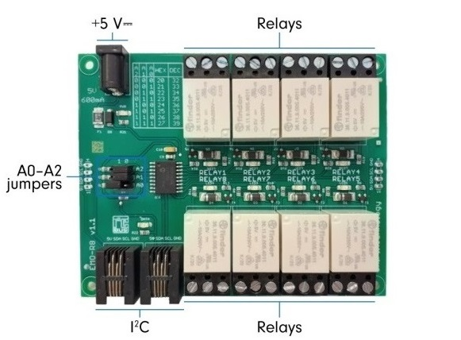
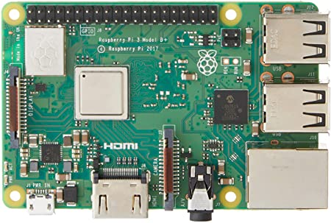
Étude théorique
Architecture matérielle
RJ11
Raspberry Pi 3 B+
Unipi 1.1
EMO R8
10
Notes:
Ici, c’est l’architecture globale de la solution proposée.
Le raspberry pi avec un système d’exploitation spécifique proposé par la société Unipi qui s’appelle mervis OS.
Le raspberry est notre unité de commande;
On peut remarquer que tous les GPIO, càd les entrées sorties du raspberry pi sont connectés à l’unipi.
Il y aussi l’EMO R8 qui sert comme une extension d’unipi, et qui ajoute 8 relais supplémentaires.
Dans notre projet, on n’a pas ajouté un EMO R8 puisque c’est parmi les fonctionnalités qui nécessité une license.

Slide 11
Étude théorique
Architecture logicielle
Mervis est une plateforme logicielle à part entière fournie gratuitement pour tous les Unipi.
Mervis IDE
Mervis SCADA
01
02
Programmation
Débogage
Interface Homme Machine
Mervis DB
Mervis RT
03
04
Système de base de données de Mervis
Environnement d'exécution.
11
Notes:
On a le Mervis IDE qui est la base de toute l’architecture logicielle, le Mervis SCADA, nécessite une license, mais on peut quand même utiliser une interface homme machine classique, Mervis DB, c’est un système de bases de données compatible avec la solution Unipi, il suffit juste de changer des paramètres au niveau de l’IDE, on n’a éviter d’utiliser le Mervis DB pour 2 raisons : Cette fonctionnalité nécessite une license, et elle est moins sécurisé qu’une base de données classique sur MYSQL par exemple.
Dernièrement le Mervis RT, c’est l’environnement d'exécution, la version sans license nous permet d’avoir un fonctionnement de l’automate pour 20 minutes, et donc à chaque 20minutes, il faudra reteleverser le programme.

Slide 12
3
Mise en pratique
13

Slide 13
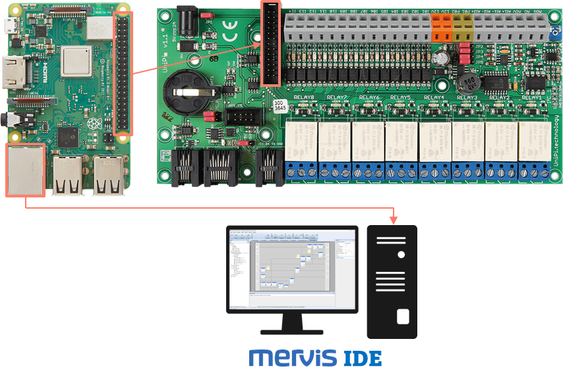

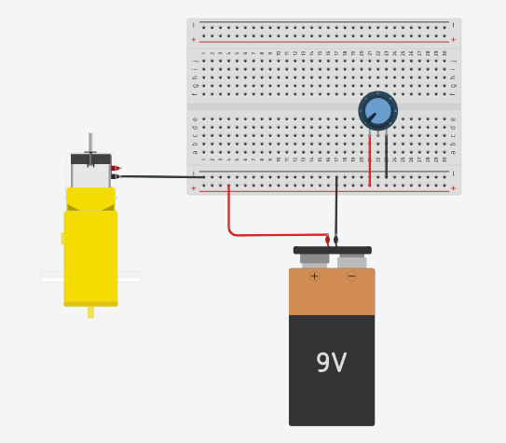
Mise en pratique
Schéma synoptique
14

Slide 14
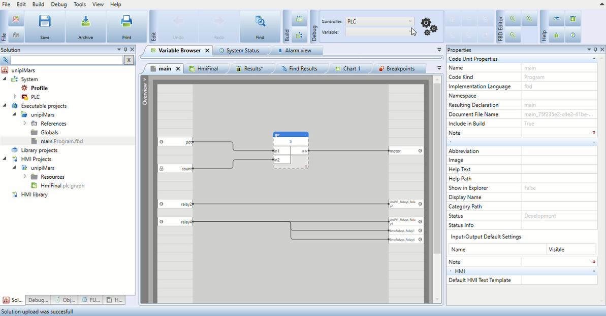
Mise en pratique
Mervis IDE
12
Notes:
Le Mervis IDE contient beaucoup d’’options, on commence par ajouter notre automate

Slide 15
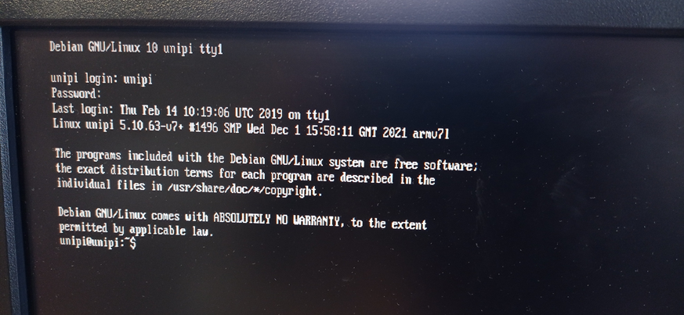
Mise en pratique
Mervis OS
15

Slide 16
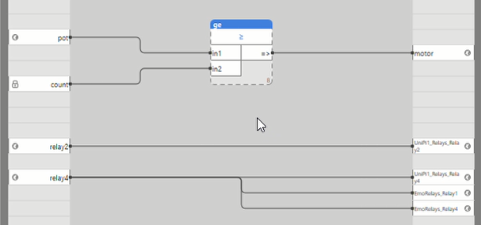
Mise en pratique
Programmation et débogage
FBD est un langage de programmation basé sur des blocs de code prédéfinis. Chaque bloc a sa fonction spécifique et ses entrées et sorties.
16

Slide 17
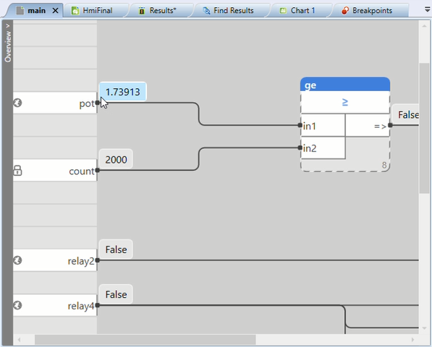
Mise en pratique
Programmation et débogage
17

Slide 18
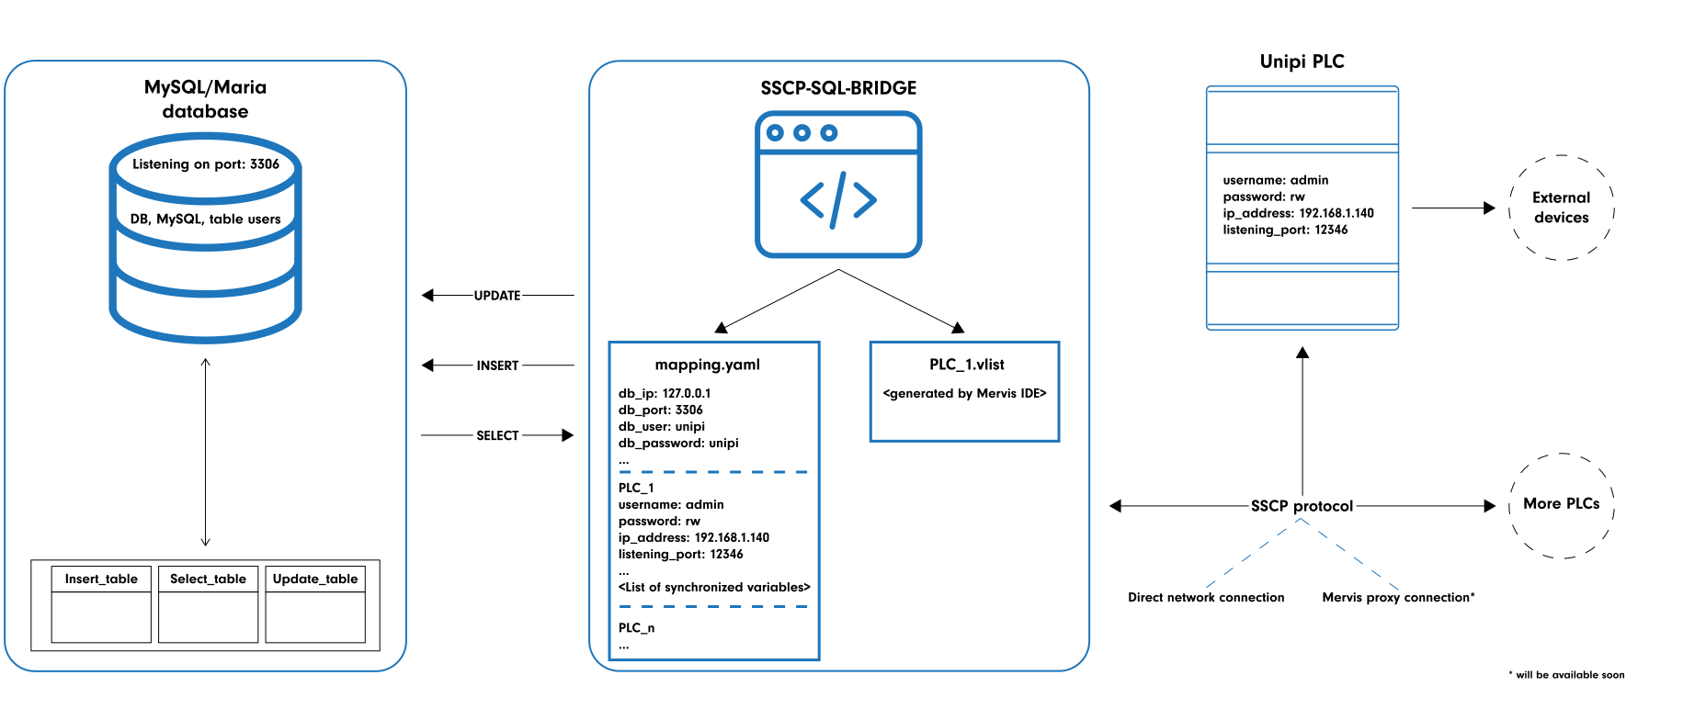
Mise en pratique
Base de données
19

Slide 19
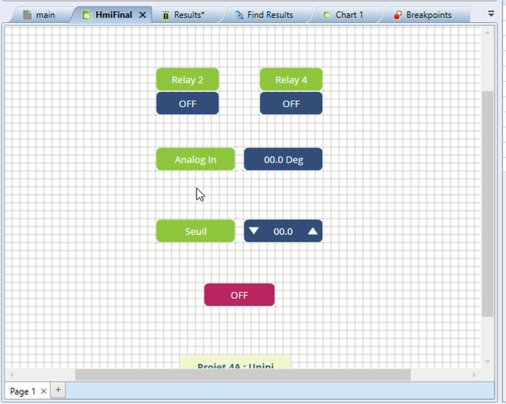
Mise en pratique
Interface Homme Machine
18

Slide 20
Application
Sous forme d’une vidéo
20

Slide 21
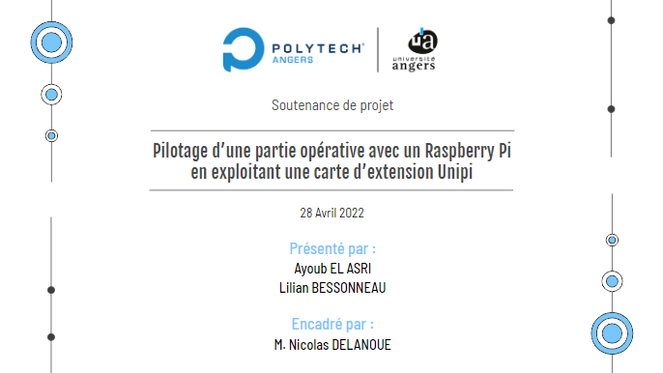
Conclusion & Perspectives
Entrées numériques
Amélioration de la base de données.
Utilisation du même Raspberry Pi pour l’affichage de l’IHM.
21

Slide 22
Pilotage d’une partie opérative avec un Raspberry Pi
en exploitant une carte d’extension Unipi
Résumé :
Personne ne doute de l’importance d’avoir un système de PLC de nos jours. C’est le seul système qui permet un fonctionnement parfait et rapide. Le système PLC est souvent utilisé par l’industrie et les plantations. Sans lui, l’économie ne pourra pas croître très haut et rapidement, car tout sera lent. Peut-on imaginer ce qui se passera s’il n’y a pas de système PLC du tout ? L’industrie fonctionnera par méthode manuelle. Rien ne peut croître très puissamment et rapidement sans le système PLC approprié. Donc l’Unipi est une solution optimale et moins coûteuse qu’un vrai PLC, facile à configurer et possède toutes les fonctionnalités clés d’un PLC.
Mots-clefs :
PLC, Unipi, Raspberry Pi, Linux, MySQL, FBD, Scada, IHM, I2C
22

